Slide 1
Análise de dados de um Almoxarifado Geral Hospitalar
Nome: Diego Ricardo Silva Plinta
Matéria: Inteligência Analítica em Negócios
Prof. Tutor: Aguinaldo Santos

Slide 2
Empresa – Hospital Neurológico
A empresa em questão é um Hospital em Curitiba – PR, referência no tratamento cirúrgico de doenças cerebrais e atendimento emergencial neurológico. Atualmente, o Hospital se encontra em expansão para também virar referência em Cardiologia, Ortopedia e Hemodinâmica. Além da sede situada no bairro Campo Comprido, a empresa conta com outras três filiais espalhadas por Curitiba. Com o aumento da demanda de consultas, internamentos e cirurgias emergenciais e eletivas, também há um aumento do consumo de material de escritório, higiene e limpeza, essenciais para o bom atendimento ao público.

Slide 3
Dados escolhidos
Os dados escolhidos em questão são as solicitações de materiais pelos setores do Hospital, que devido ao aumento nos últimos anos, enfrenta o problema de desabastecimento de alguns itens de higiene, material hospitalar e material de expediente. Os dados informados são do primeiro trimestre de 2023 (Janeiro, Fevereiro e Março) e se referem ao total de solicitações atendidas pelo setor de Almoxarifado nesse período. Os dados também contém a quantidade de solicitações que ficaram pendentes, a quantidade de produtos em cada solicitação e a quantidade de itens pendentes. Além disso, também foi verificado a quantidade de itens considerados essenciais para atendimento ao paciente e não essenciais, que não afetam diretamente o atendimento ao paciente do Hospital.
A ferramenta escolhida para analisar os dados gerados pelo setor de Almoxarifado da empresa foi o Power BI, conforme demonstrado nos próximos slides.

Slide 4
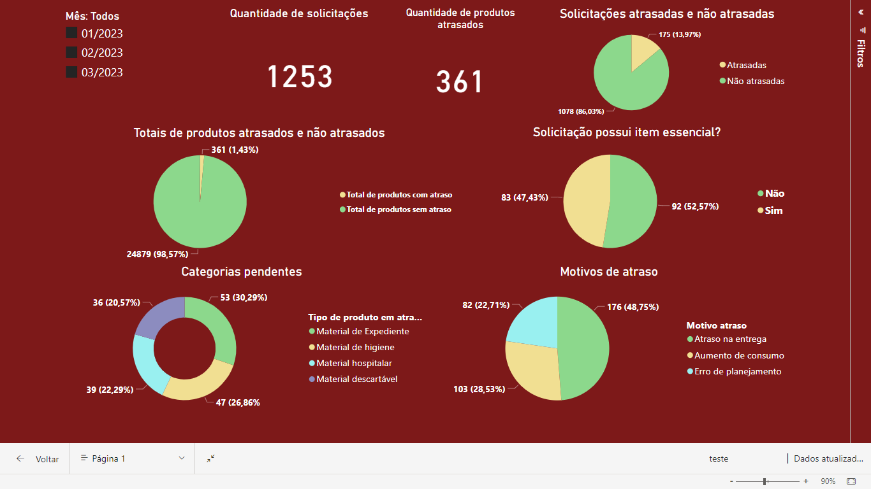
Primeiramente foi criado uma tela onde aparecem todas as informações das solicitações, como quantidade por mês ou quantidade total do trimestre, quantidade de produtos atrasados, solicitações atrasadas e não atrasadas, totais de produtos atrasados e não atrasados, se solicitação possui item essencial, categoria dos itens pendentes e motivos dos atrasos.

Slide 5
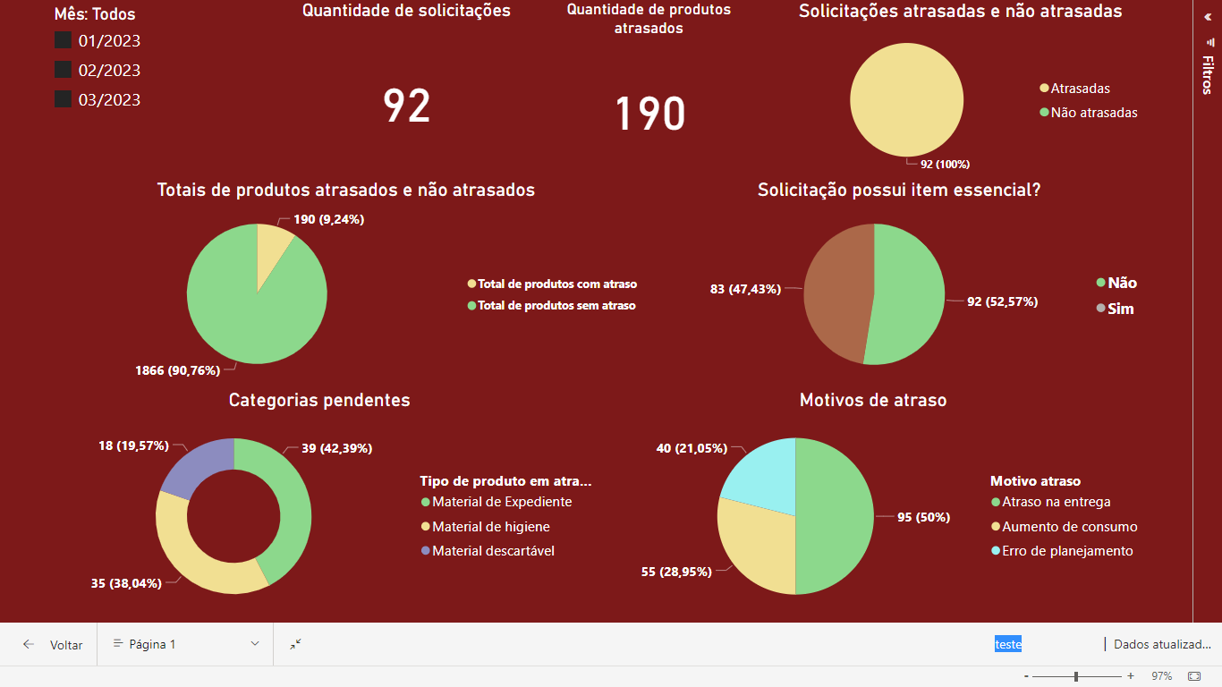
Verificado que das 175 solicitações de setores com material com entrega atrasada pelo Almoxarifado, 92 eram com itens essenciais para atendimento ao paciente. Nessas 92 solicitações há 190 itens atrasados, onde a maioria desses itens (42,39%) são da categoria Material de Expediente. Metade dos 190 itens essenciais com entrega atrasada para os setores foi devido ao atraso de entrega do fornecedor para o Hospital. 55 itens faltaram pelo aumento de consumo e outros 40 itens por planejamento incorreto de compras.

Slide 6
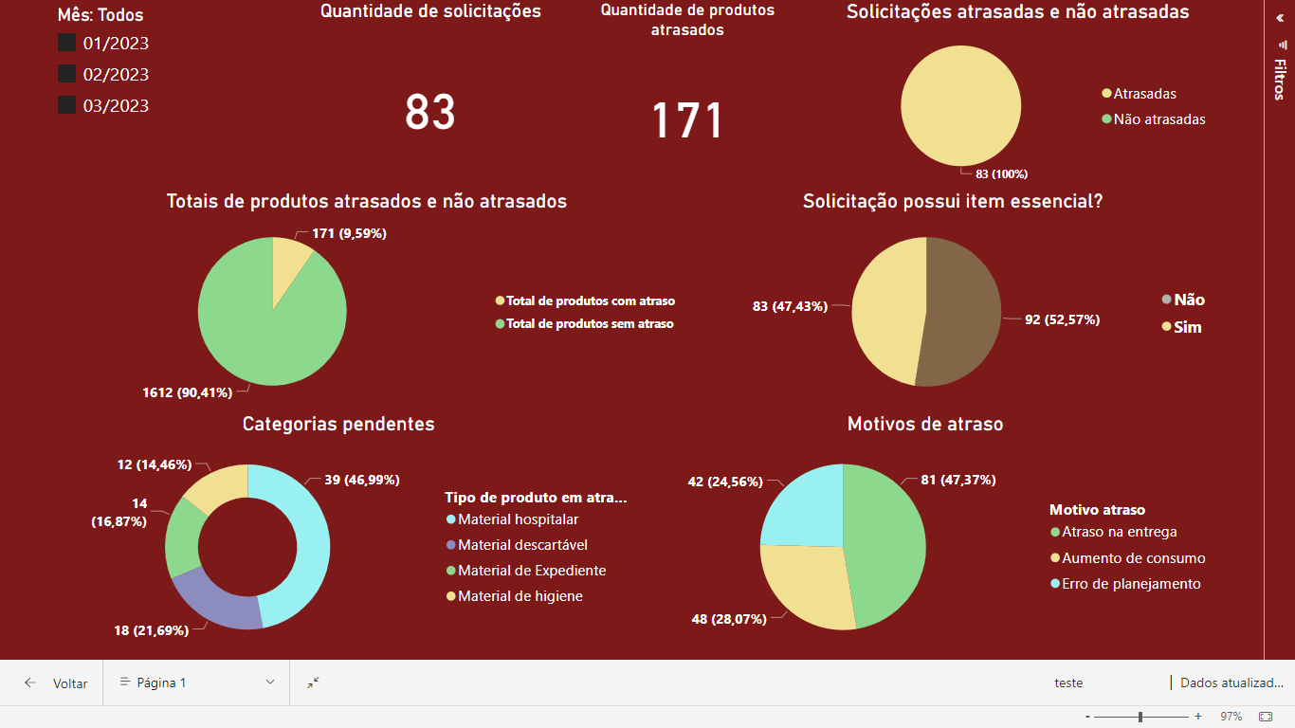
Das 83 solicitações pendentes no trimestre que contém itens não essenciais para o atendimento ao paciente também ocorre o atraso de entrega por parte do fornecedor ao Hospital. Nesse caso, a maioria da categoria dos itens é material hospitalar (46, 99%), porém há também o material de higiene, expediente e descartável. Além dos atrasos de entrega dos fornecedores do Hospital para o Almoxarifado, também houve erro de planejamento no processo de compra desses itens.

Slide 7


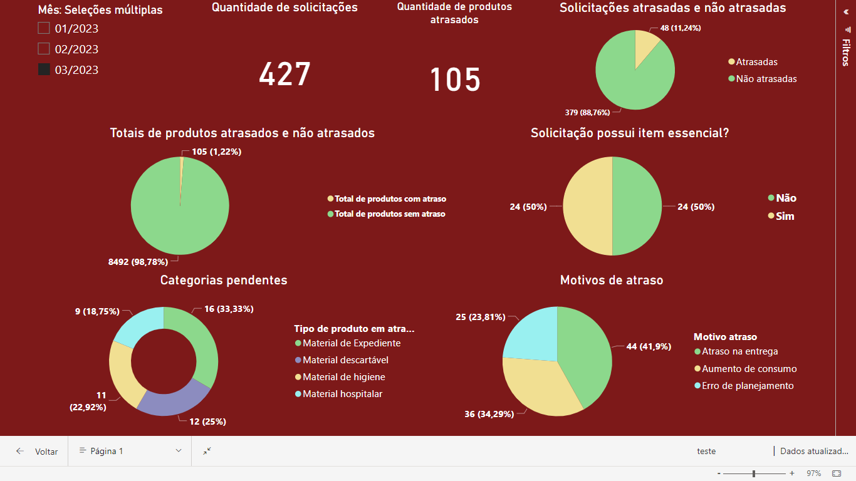
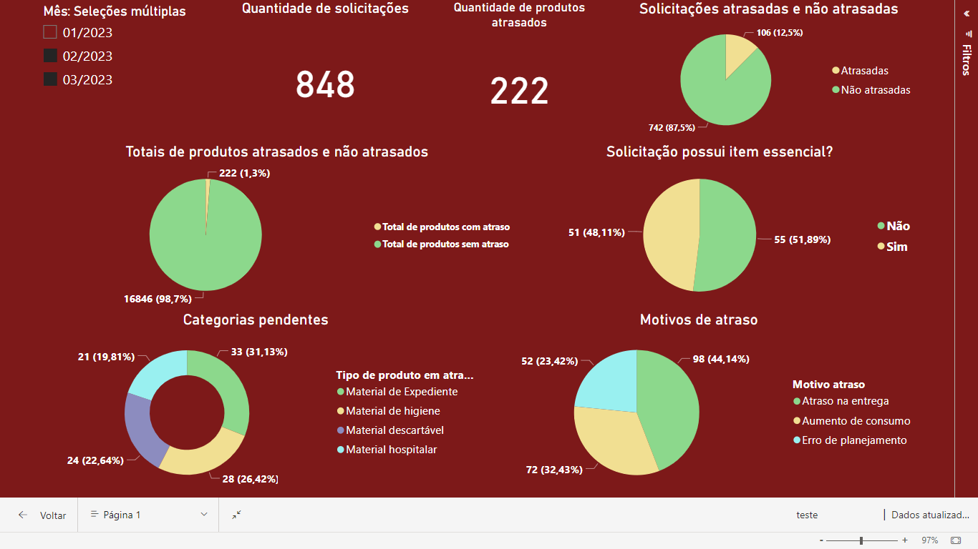
Também é possível verificar as informações por mês, para, por exemplo, verificar em qual mês houve mais atrasos de fornecedores ou aumento de solicitações, para que sejam realizadas ações para suprir demandas sazonais, para que não haja aumento no valor e quantidade de itens em estoque.

Slide 8
Considerações finais
As informações apresentadas nos slides anteriores demonstram falhas no processo de compras e acompanhamento de entregas do Hospital em questão, uma vez que a maioria dos itens que não foram entregues nas solicitações dos setores são decorrentes de atrasos e erros no planejamento de compra da instituição. Para sanar as reclamações de seus pacientes, no primeiro momento o ideal é não deixar faltar o material considerado essencial ao atendimento – ou seja, aquele material utilizado diretamente pelo paciente no momento que entra no Hospital até o momento que recebe a alta hospitalar.
Um passo importante para isso é a identificação das categorias dos itens essenciais e quantidade de itens que ficaram pendentes de entregas para os setores que fazem o uso dos itens.

Slide 9
Considerações finais
Visando melhorar o atendimento ao seu paciente, principalmente em um Hospital que está crescendo e pretende se tornar referência em mais de um tipo de atendimento, é essencial que não haja reclamações por falta de material como álcool em gel, pulseiras de identificação, canetas, jalecos descartáveis para visitas, etc.
O intuito desse levantamento de dados é identificar os principais erros dessas faltas e procurar soluções. Por exemplo, se o principal problema for atraso de entrega de fornecedores, o gestor da área pode sugerir reuniões com fornecedores ou a busca por novos fornecedores, para suprir a demanda, que também é um problema, pois vem aumentando nos últimos meses. Também há a possibilidade de verificar, usando o filtro por mês, em qual mês há mais falta de produtos, para que seja aumentada a quantidade produtos em estoque.
Uma vez que as necessidades básicas do Hospital estejam supridas, haverá mais tempo para os gestores criarem estratégias para melhorar o atendimento e ajudar no crescimento da instituição como um todo.

